Slide 1
Tema 14
Plans de seguretat i primers auxilis

Slide 2

MESURES D’EMERGÈNCIA
Què han de fer les empreses per prevenir les emergències?
Qui s’encarrega de fer-ho?
Quines 3 parts han de fer?

Slide 3

PLA D’AUTOPROTECCIÓ
Què és el pla d’autoprotecció?
Indica i explica les 4 fases del pla d’autoprotecció

Slide 4
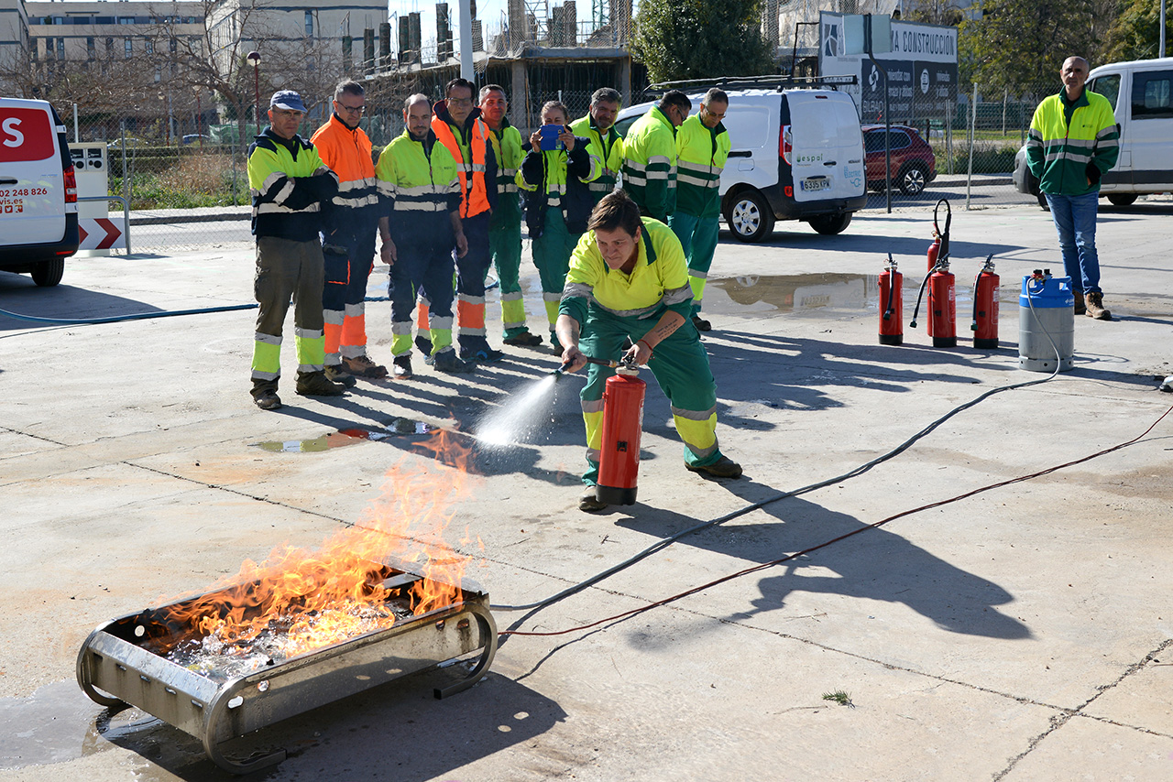
TIPUS D’EMERGÈNCIES
Conat d’emergència
Emergència parcial
Emergència general
Activitat 1 pàg. 218

Slide 5

PLA D’ACTUACIÓ EN CAS D’EMERGÈNCIES
Explica el contingut del Pla

Slide 6
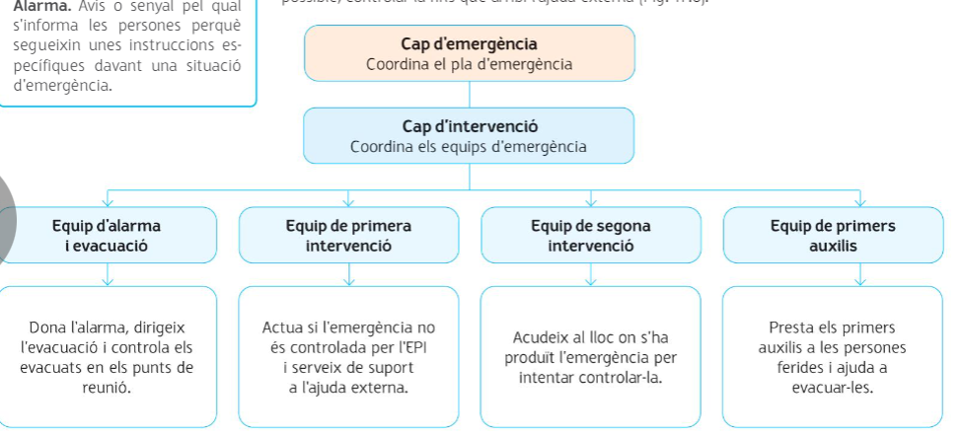
ELS EQUIPS D’EMERGÈNCIES

Slide 7

PROCEDIMENT D’ACTUACIÓ I EVACUACIÓ
Fes un mapa mental dels 3 procediments en cas d’emergència
Quines pautes s’han de seguir per fer una evacuació
Explica breument el pla d’evacuació de l’Institut.
https://www.youtube.com/shorts/wk0TuaKw_ug
https://www.youtube.com/watch?v=OaY08vyULqU
Activitat 3 pàg. 220

